Slide 1
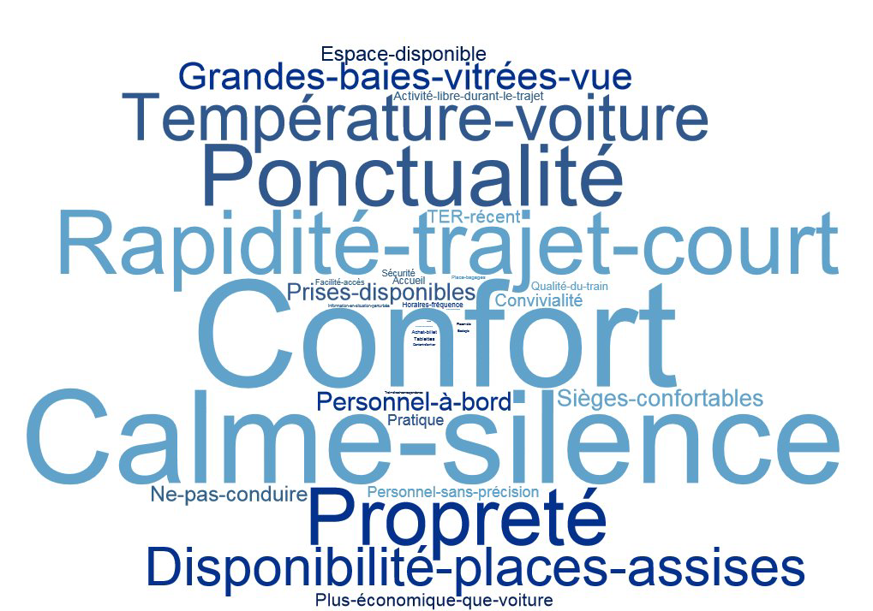
Nuage de mots – TER GLOBAL - positif
Base réponses : 703p

Slide 2
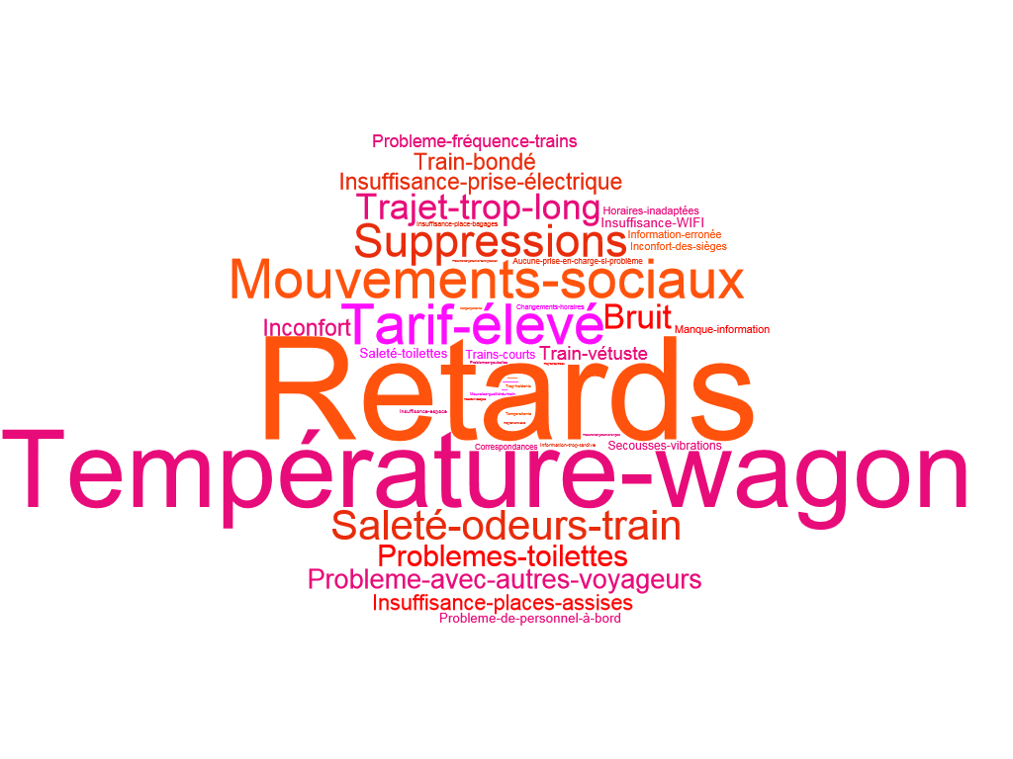
Nuage de mots – TER GLOBAL - négatif
Base réponses : 585p

Slide 3
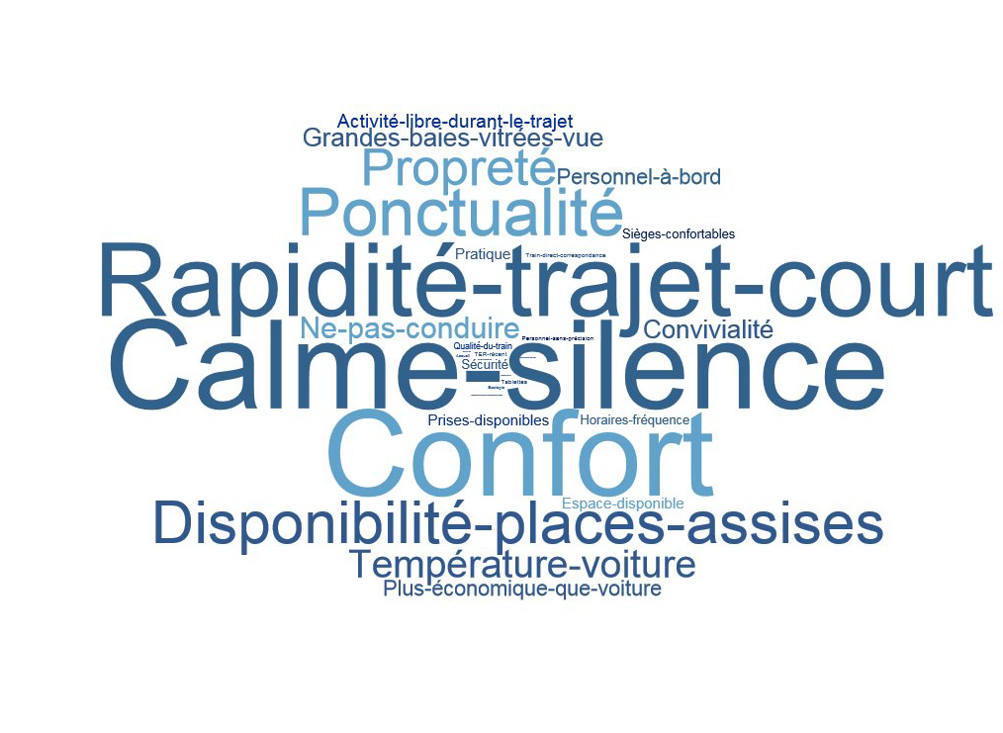
Nuage de mots – TER FREQUENTS - positif
Base réponses : 302p

Slide 4
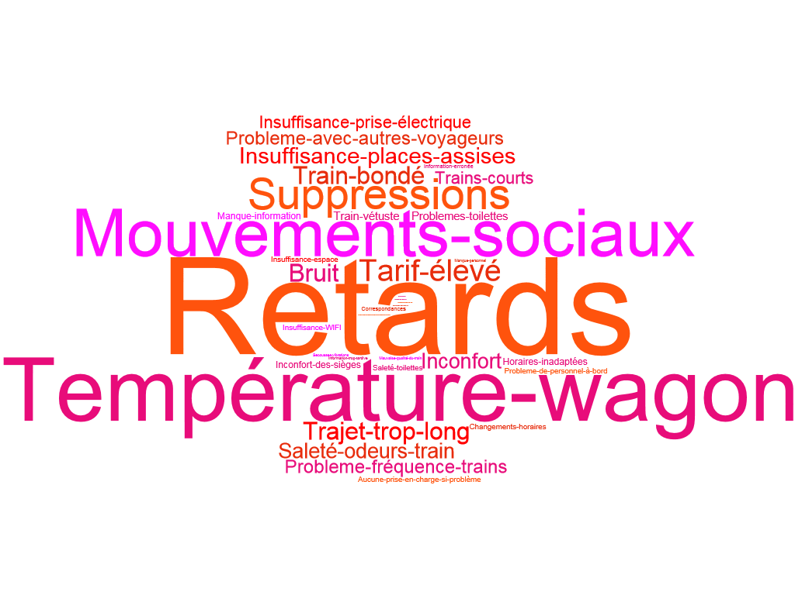
Nuage de mots – TER FREQUENTS - négatif
Base réponses : 294p

Slide 5
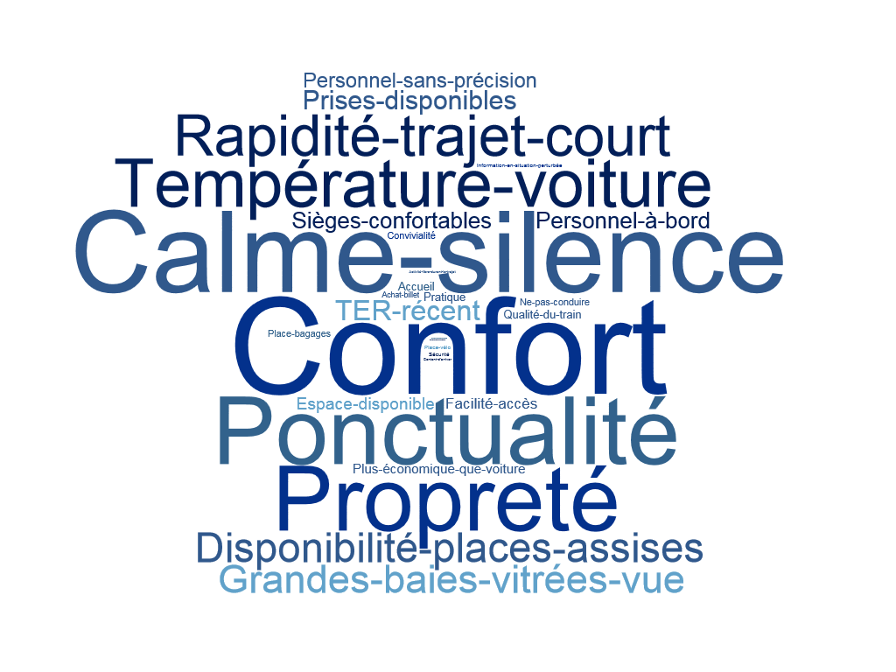
Nuage de mots – TER OCCASIONNELS - positif
Base réponses : 330p

Slide 6
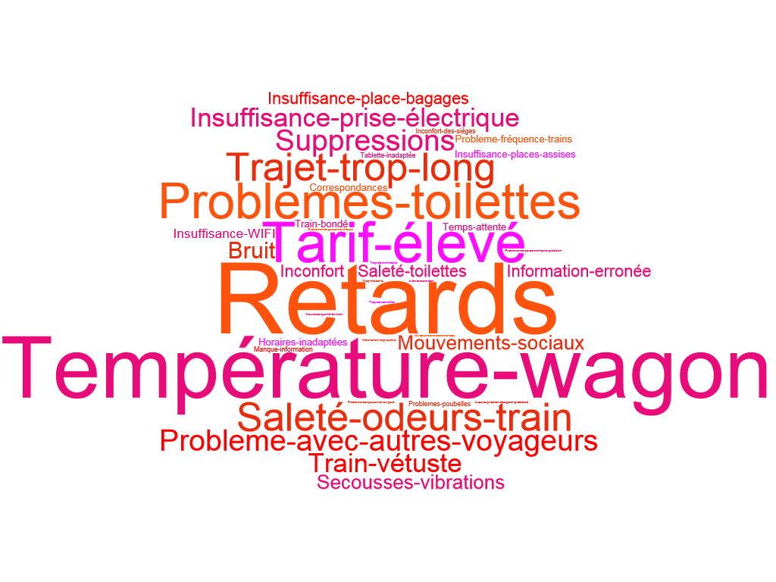
Nuage de mots – TER OCCASIONNELS - négatif
Base réponses : 229p

Slide 7
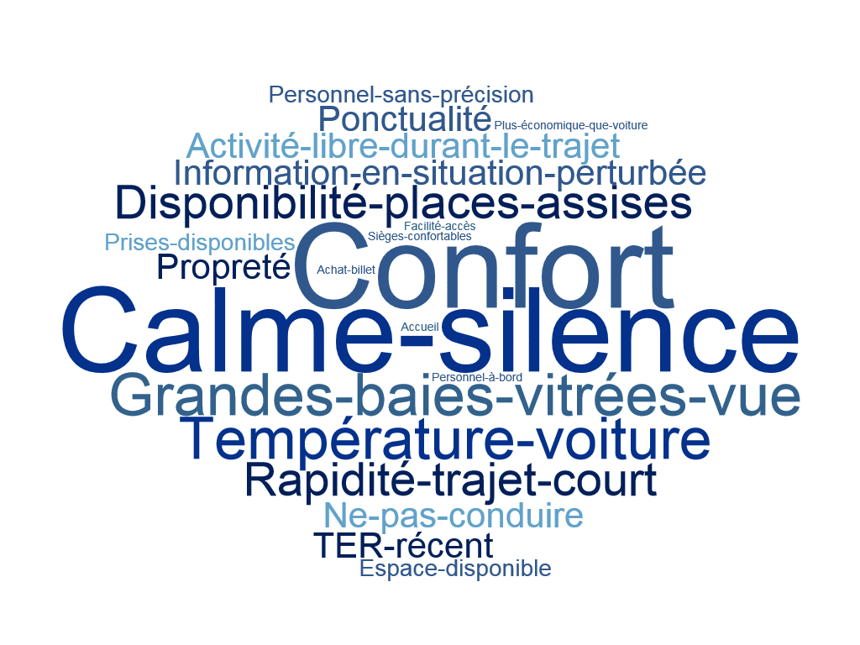
Nuage de mots – TER Axe Caen Alençon Le Mans - positif
Base réponses : 54p

Slide 8
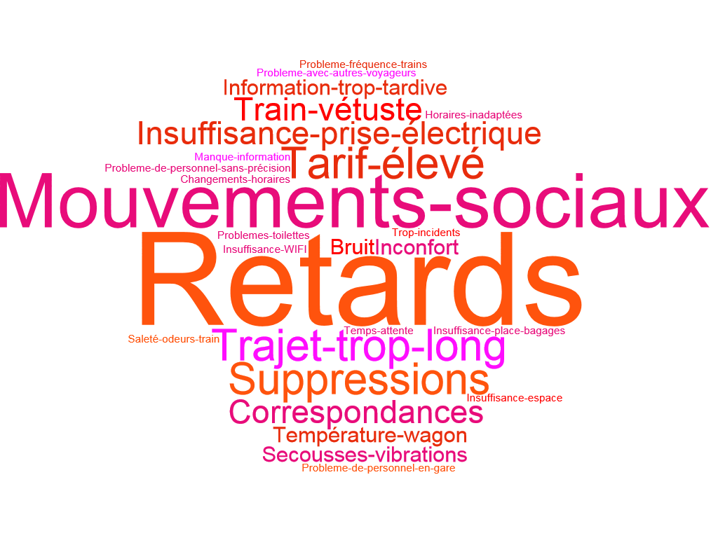
Nuage de mots – TER Axe Caen Alençon Le Mans - négatif
Base réponses : 45p

Slide 9
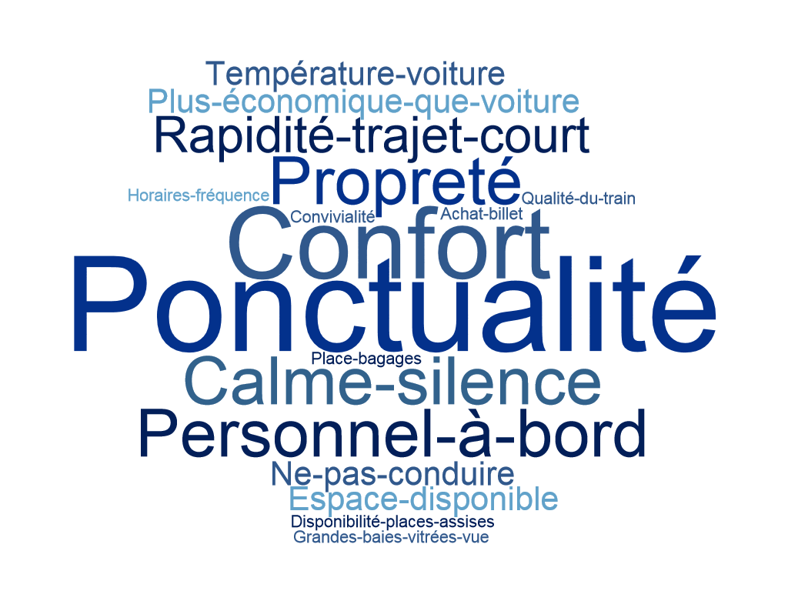
Nuage de mots – TER Axe Caen Rennes - positif
Base réponses : 26p

Slide 10
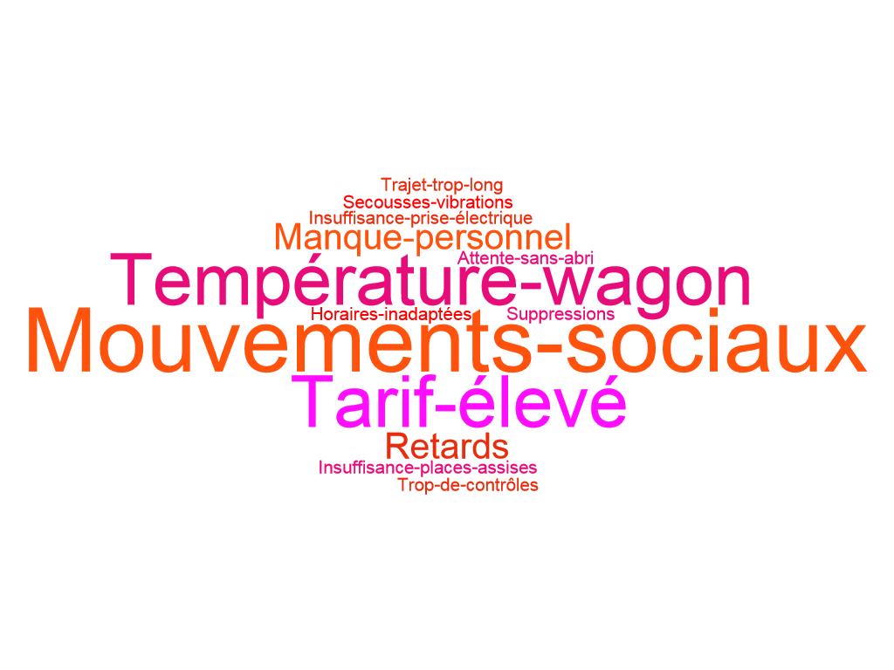
Nuage de mots – TER Axe Caen Rennes - négatif
Base réponses : 24p

Slide 11
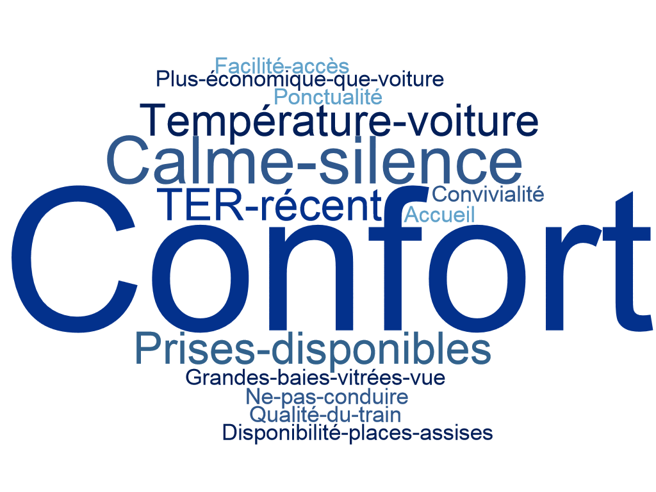
Nuage de mots – TER Axe Caen Rouen - positif
Base réponses : 22p

Slide 12
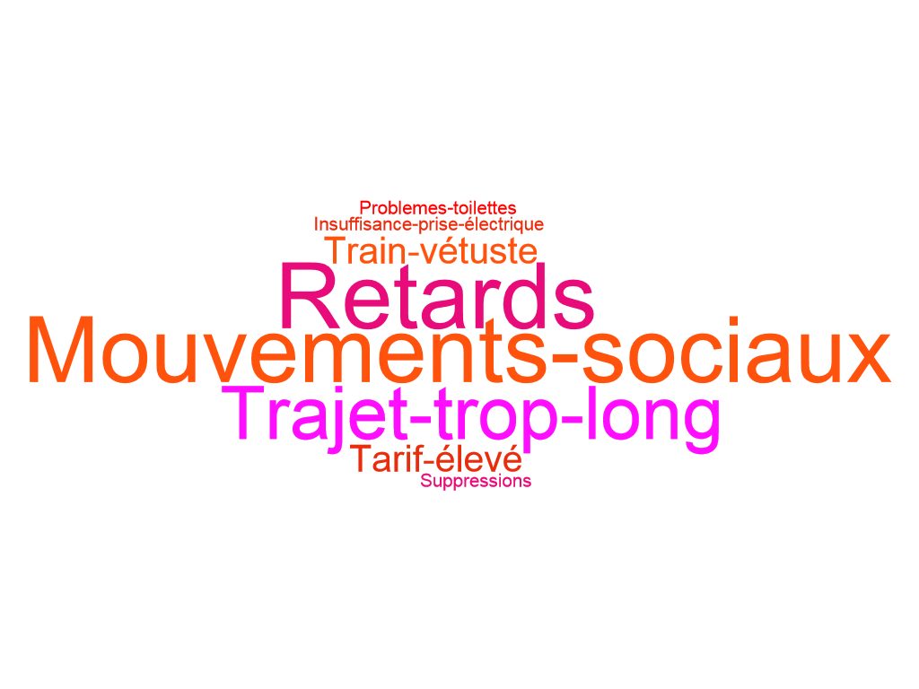
Nuage de mots – TER Axe Caen Rouen - négatif
Base réponses : 22p

Slide 13
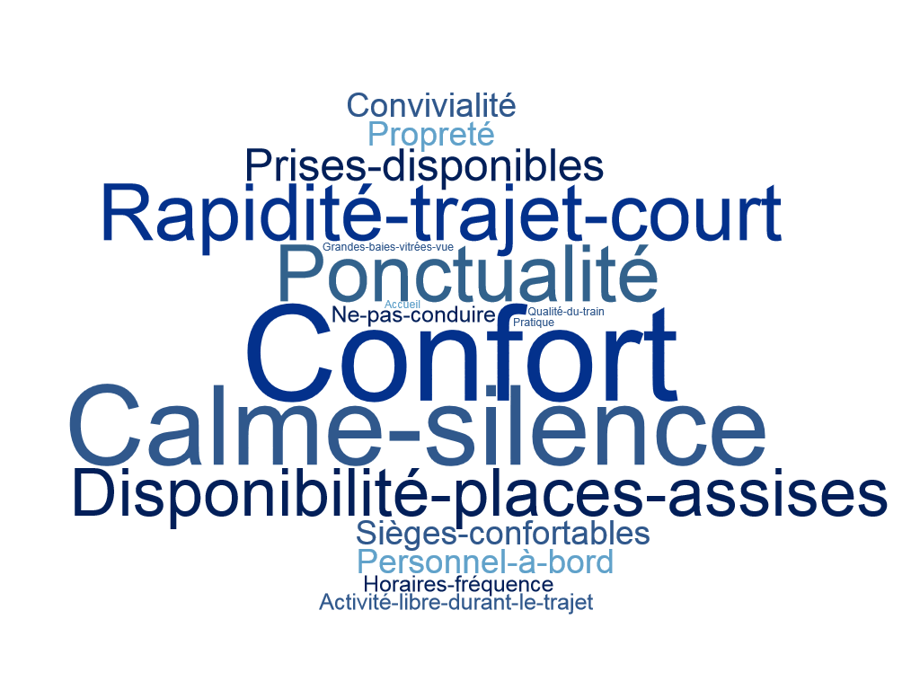
Nuage de mots – TER Axe Elbeuf Yvetot - positif
Base réponses : 50p

Slide 14
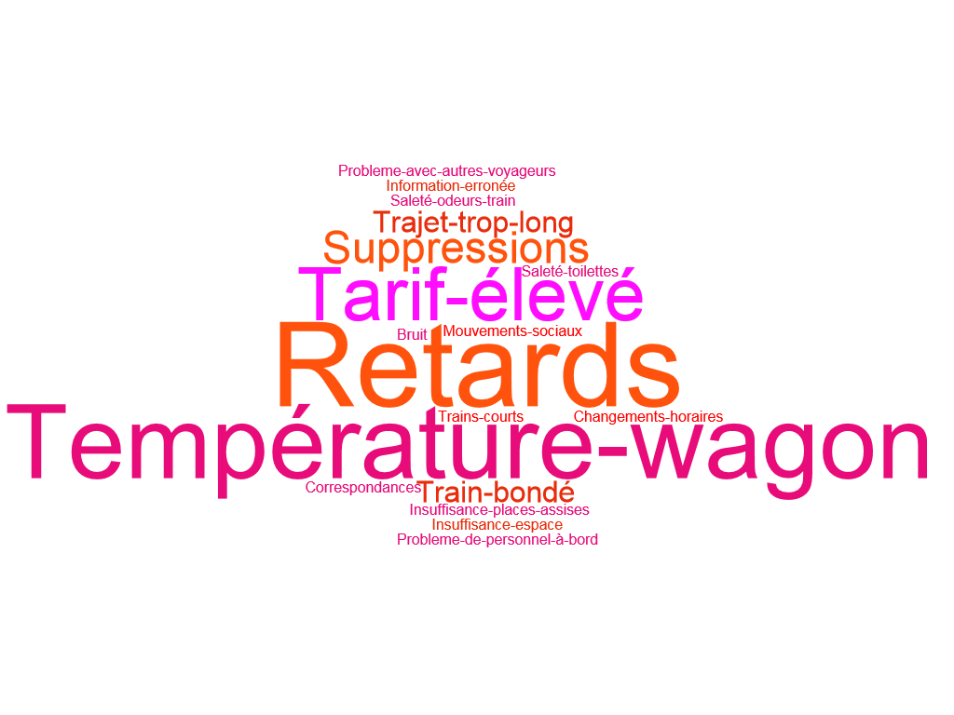
Nuage de mots – TER Axe Elbeuf Yvetot - négatif
Base réponses : 38p

Slide 15
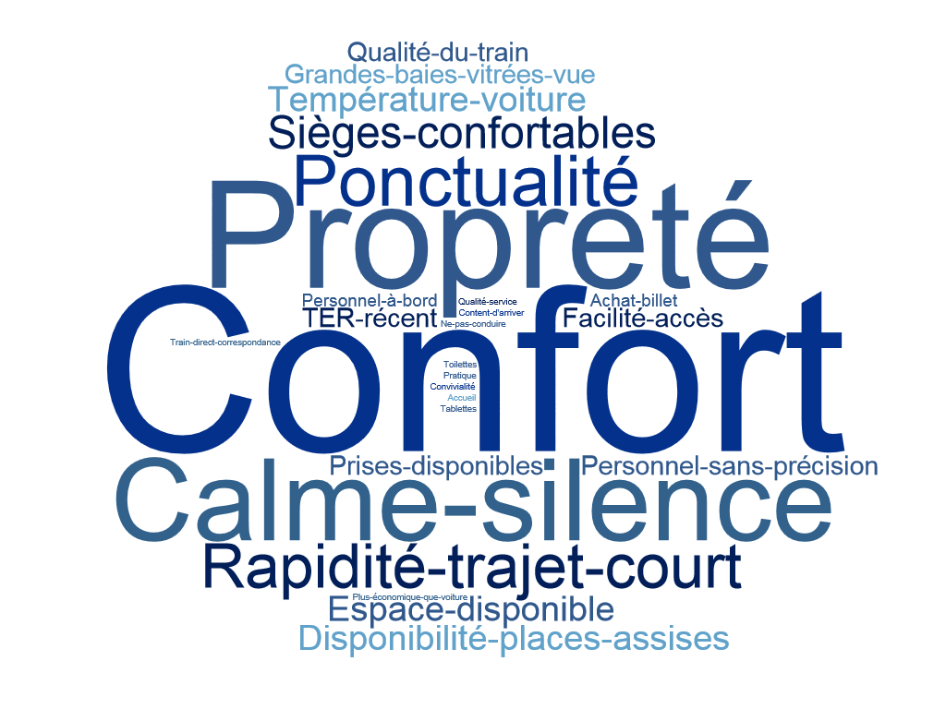
Nuage de mots – TER Axe Grandville Paris - positif
Base réponses : 82p

Slide 16
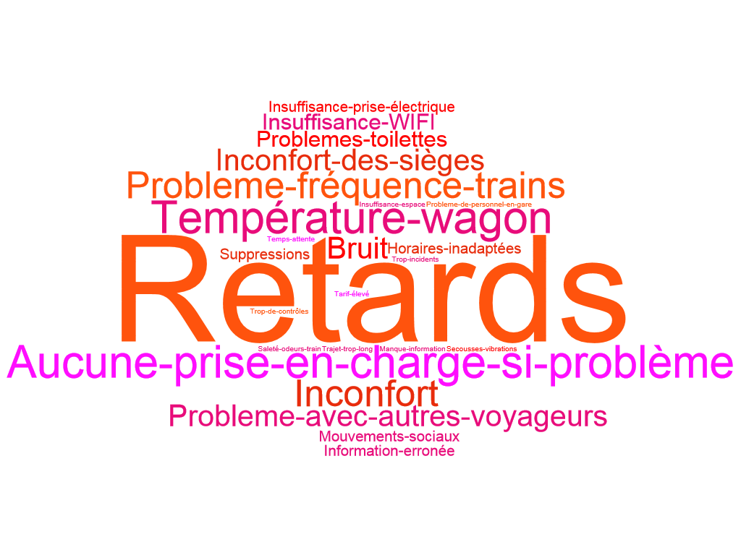
Nuage de mots – TER Axe Grandville Paris - négatif
Base réponses : 75p

Slide 17
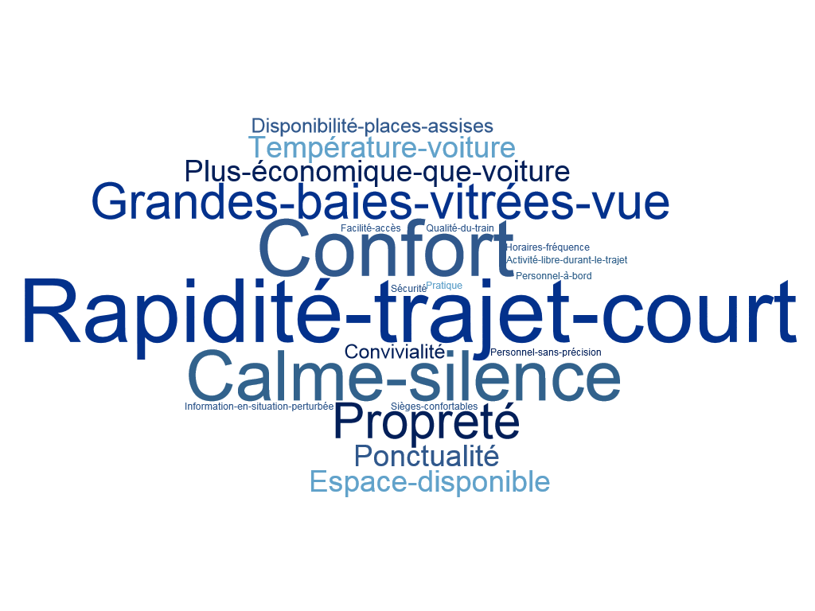
Nuage de mots – TER Axe Le Havre Fécamp - positif
Base réponses : 43p

Slide 18
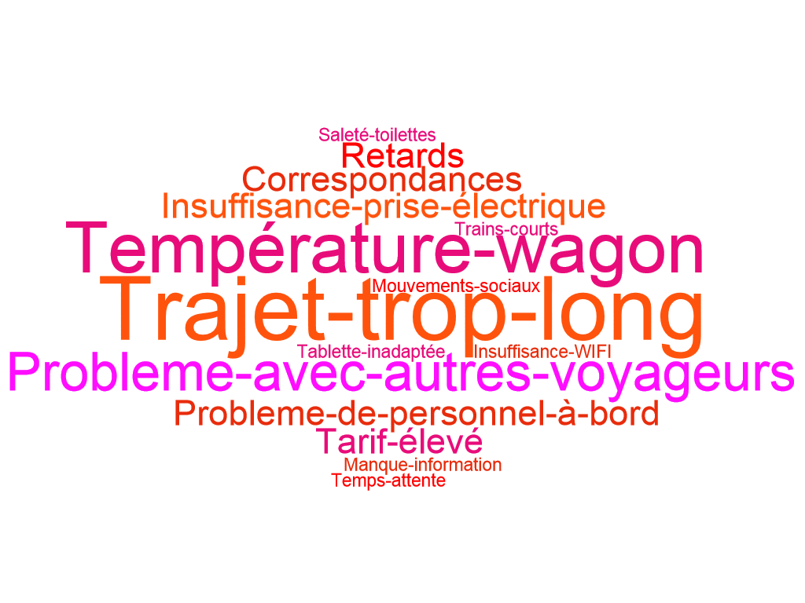
Nuage de mots – TER Axe Le Havre Fécamp - négatif
Base réponses : 31p

Slide 19
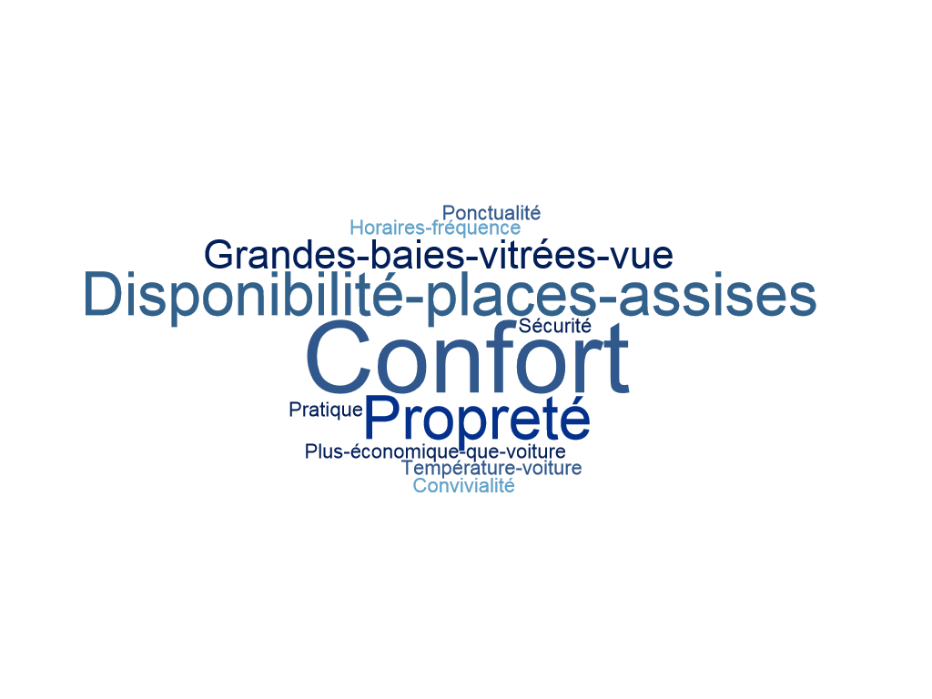
Nuage de mots – TER Axe Le Havre Rolleville - positif
Base réponses : 49p

Slide 20
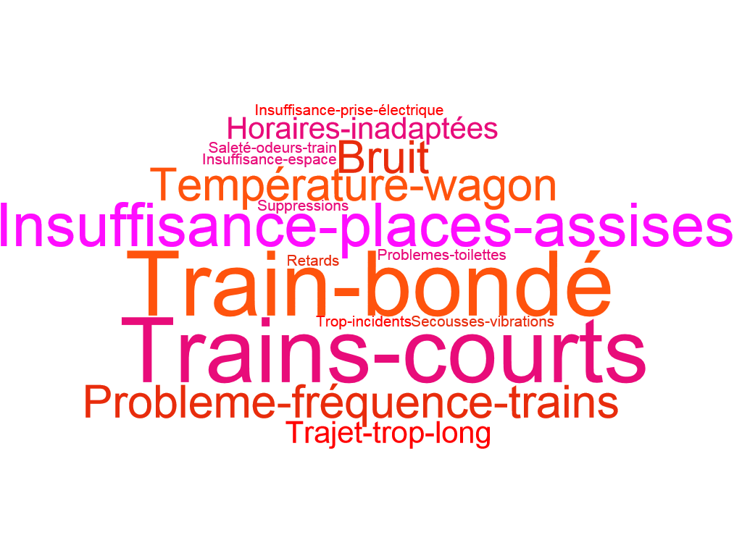
Nuage de mots – TER Axe Le Havre Rolleville - négatif
Base réponses : 36p

Slide 21

Nuage de mots – TER Axe Lisieux Cherbourg - positif
Base réponses : 10p

Slide 22
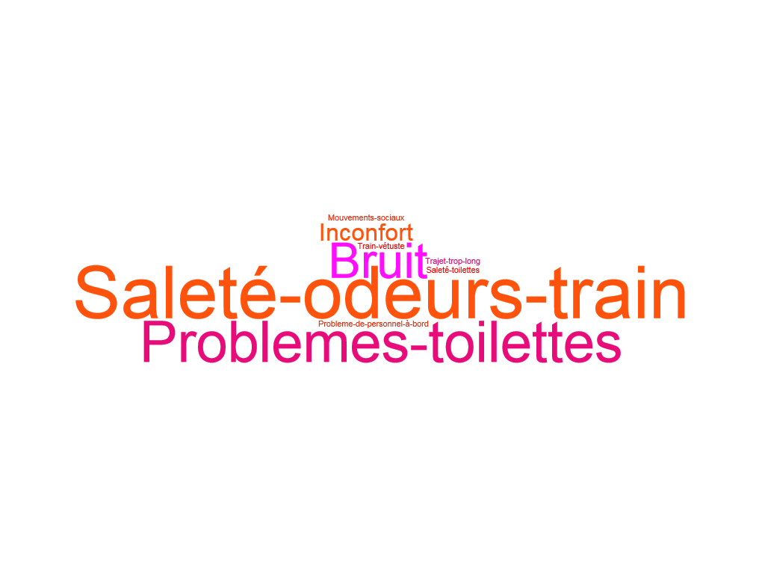
Nuage de mots – TER Axe Lisieux Cherbourg - négatif
Base réponses : 23p

Slide 23

Nuage de mots – TER Axe Lisieux Trouville Deauville - positif
Base réponses : 42p

Slide 24
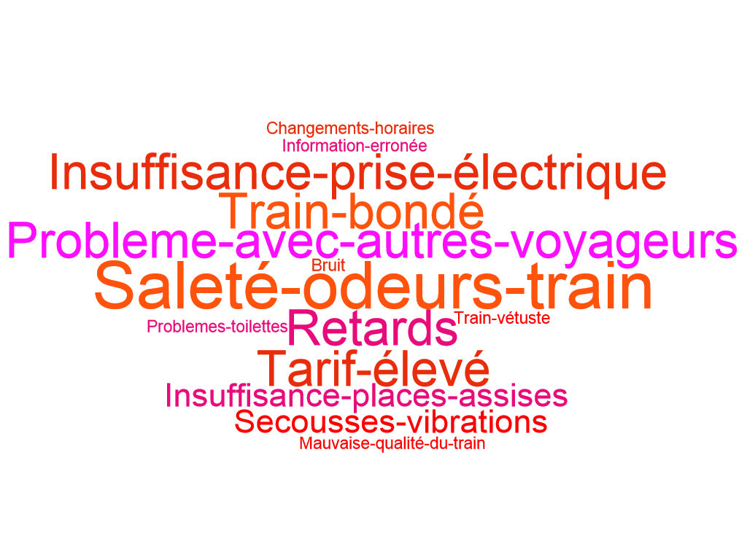
Nuage de mots – TER Axe Lisieux Trouville Deauville - négatif
Base réponses : 32p

Slide 25
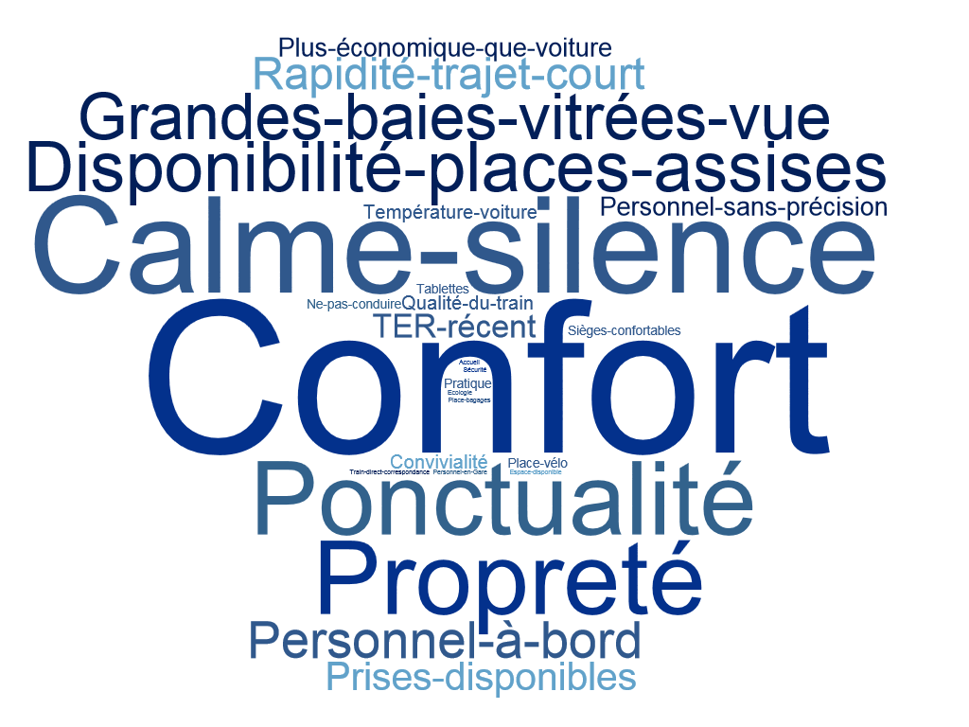
Nuage de mots – TER Axe Rouen Dieppe - positif
Base réponses : 106p

Slide 26
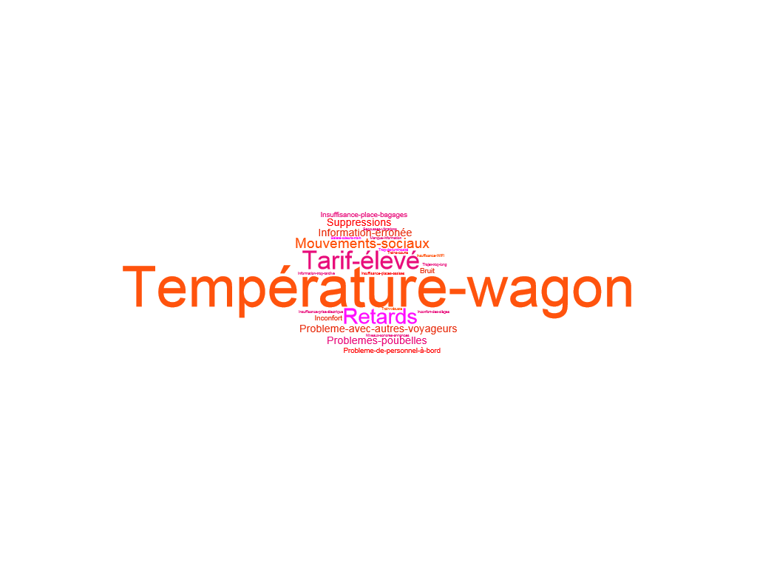
Nuage de mots – TER Axe Rouen Dieppe - négatif
Base réponses : 57p

Slide 27
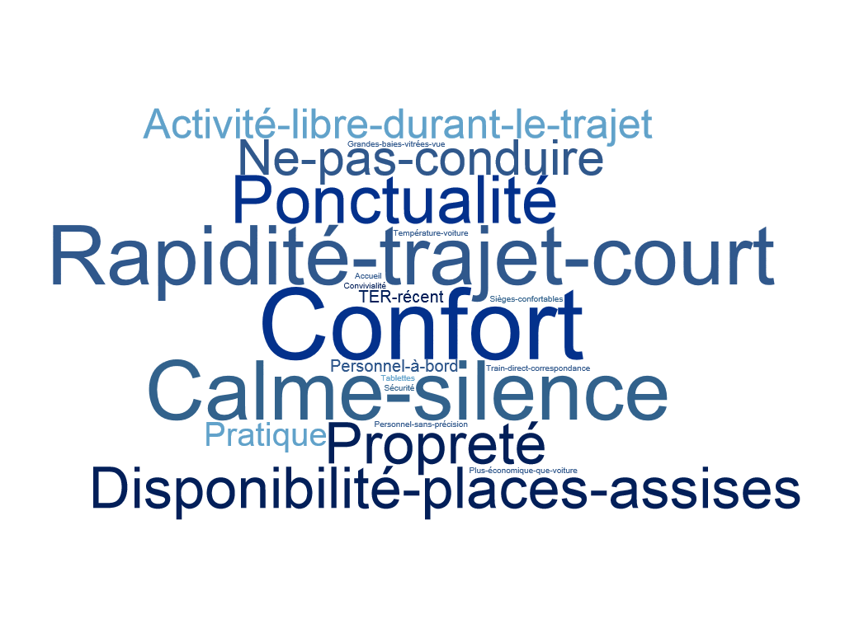
Nuage de mots – TER Axe Rouen Le Havre - positif
Base réponses : 68p

Slide 28
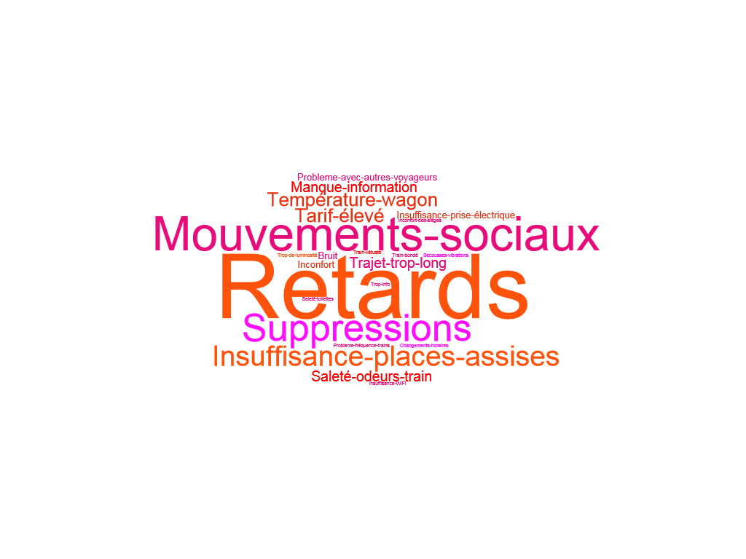
Nuage de mots – TER Axe Rouen Le Havre - négatif
Base réponses : 61p

Slide 29
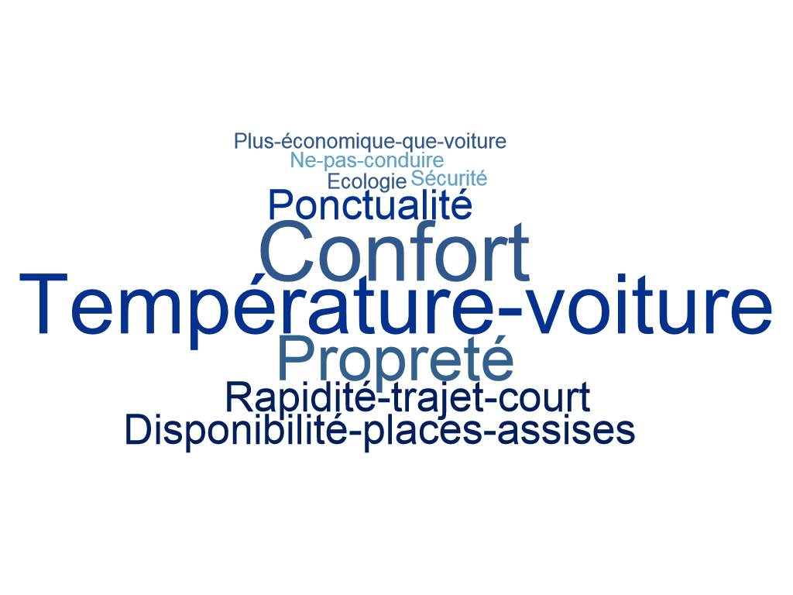
Nuage de mots – TER Axe Rouen PSL - positif
Base réponses : 16p

Slide 30
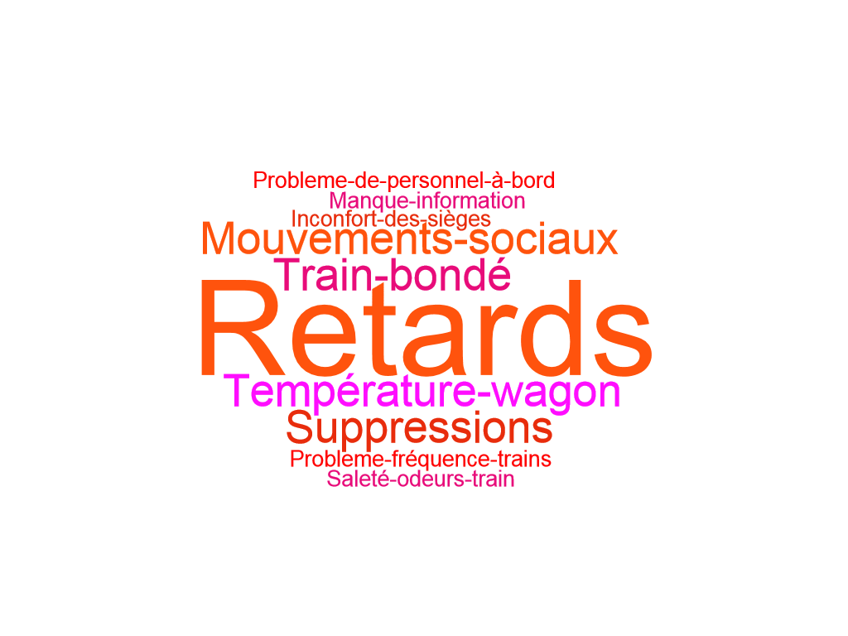
Nuage de mots – TER Axe Rouen PSL - négatif
Base réponses : 15p

Slide 31
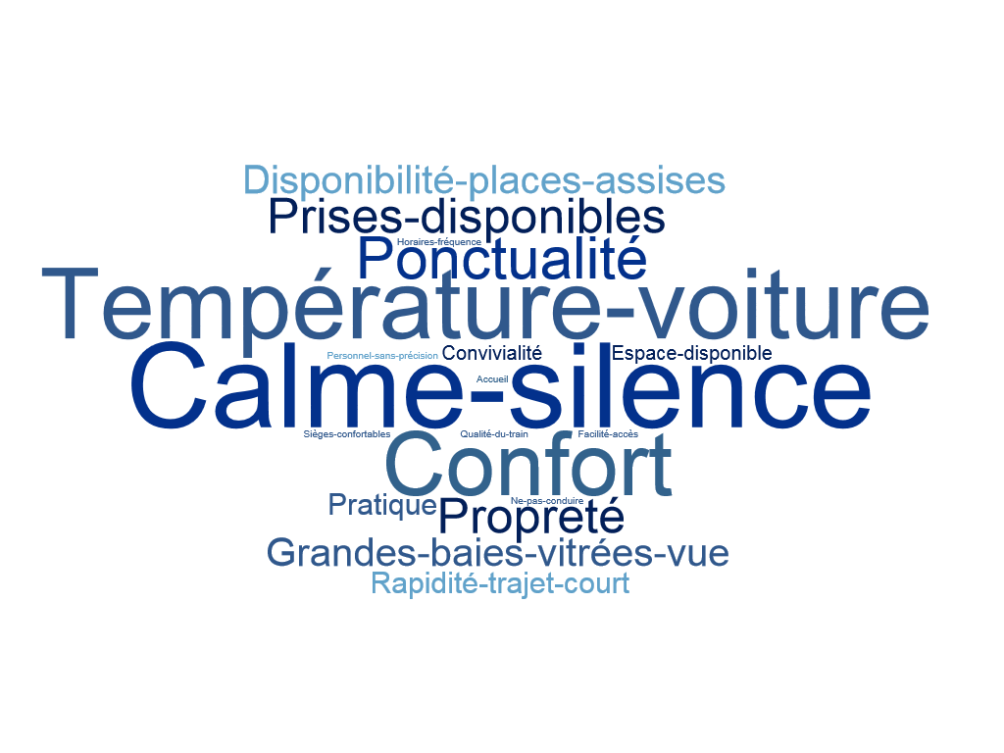
Nuage de mots – TER Axe Rouen Serqueux Lille - positif
Base réponses : 49p

Slide 32
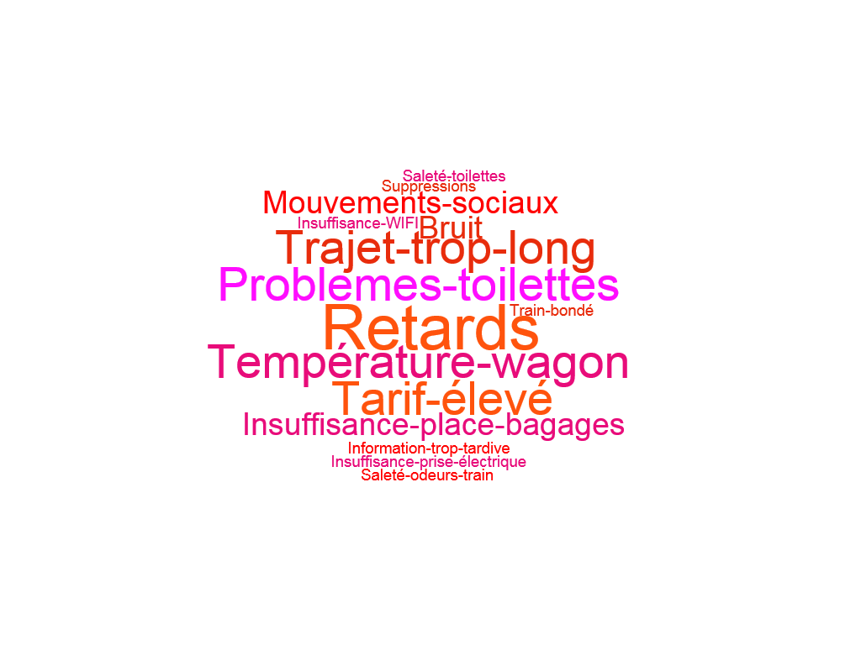
Nuage de mots – TER Axe Rouen Serqueux Lille - négatif
Base réponses : 29p

Slide 33
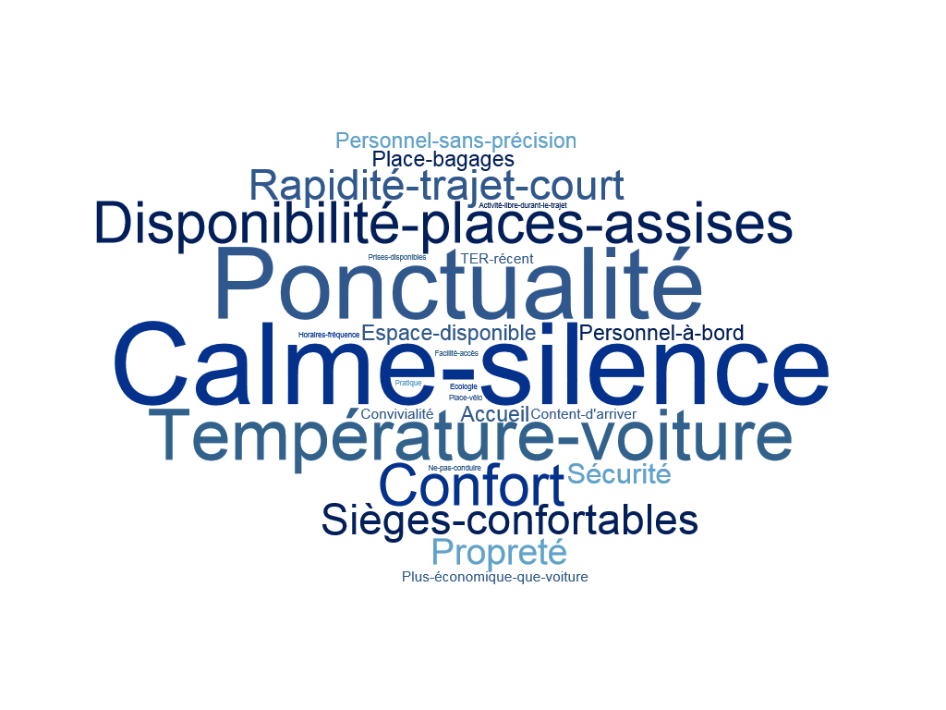
Nuage de mots – TER Axe Serquigny PSL- positif
Base réponses : 86p

Slide 34
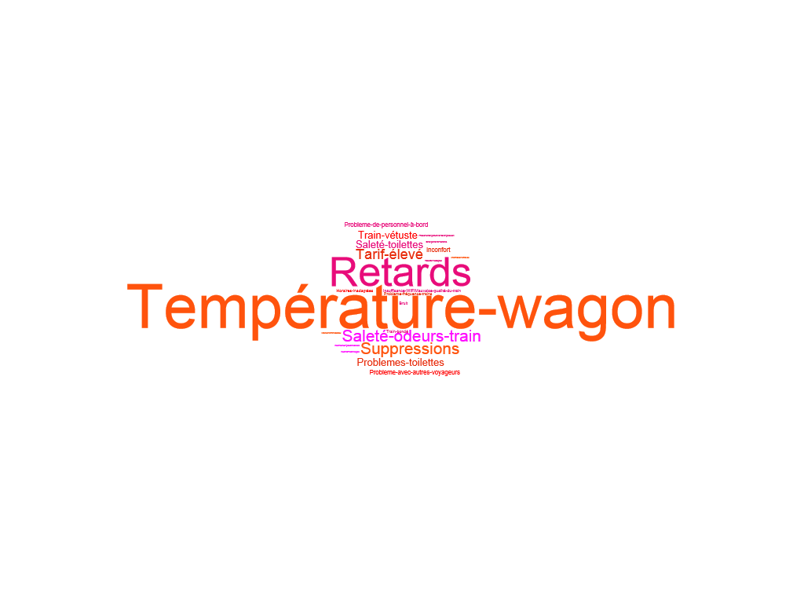
Nuage de mots – TER Axe Serquigny PSL - négatif
Base réponses : 97p

